Slide 1

20-летие
КОНСТИТУЦИИ
Российской Федерации

Slide 2
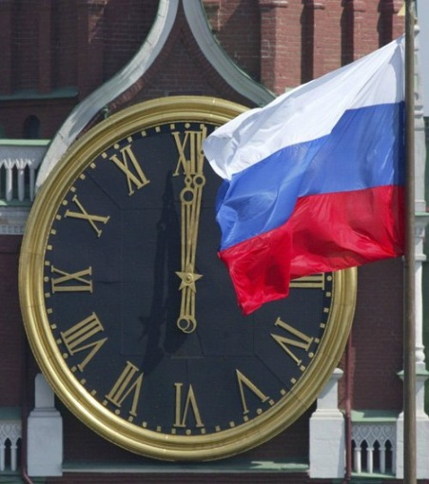
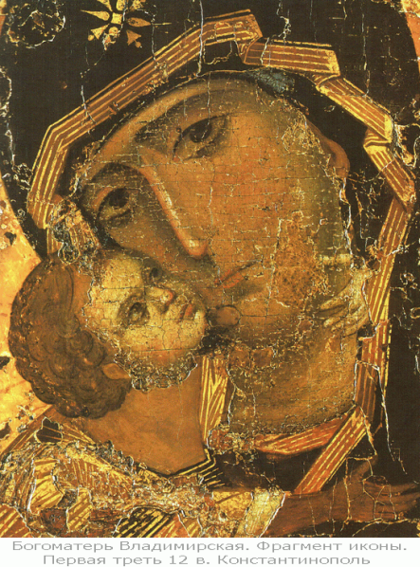

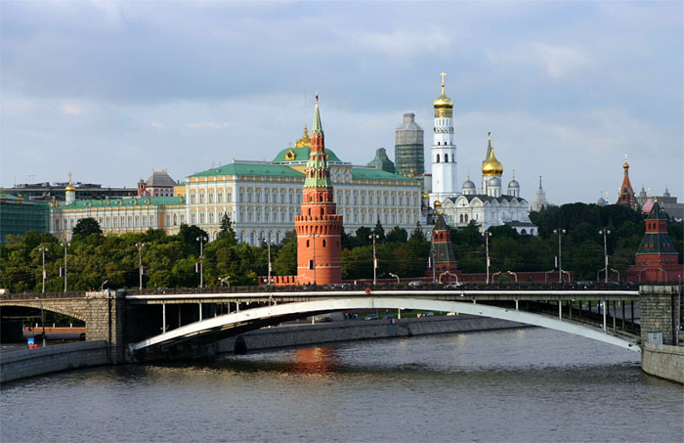
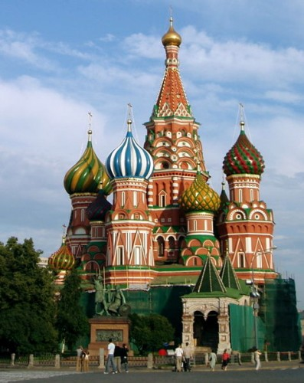
Россия без каждого из нас обойтись может, но никто из нас без неё не может обойтись.
И.С.Тургенев

Slide 3
Одна у человека мать –
одна у него и Родина.
Родина - мать,
умей за нее постоять.
Человек без Родины,
что соловей без песни.
Нет в мире краше
Родины нашей.
Для Родины своей ни сил, ни жизни
не жалей.

Slide 4

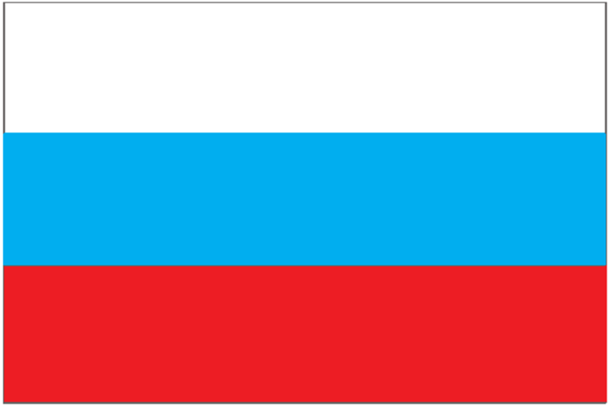

Государственные символы России
благородство
верность
мужество
флаг
Герб
Авторы:
Музыка композитора А. Александрова
Слова поэта С. Михалкова

Slide 5

Конституция
Российской Федерации
Основной закон нашей страны, имеющий высшую юридическую силу.
Это закон в котором закреплены:
основные принципы устройства общества и государства;
механизм осуществления государственной власти;
охраняемые государством права, свободы и обязанности человека и гражданина.
В переводе с латинского языка слово “конституция” обозначает “устройство”, то есть то, как устраивается, строится государство.

Slide 6
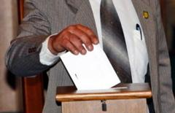


Конституция
Российской Федерации
Была принята
12 декабря 1993 года
всенародным голосованием

Slide 7

КОНСТИТУЦИЯ
Российской Федерации
Преамбула
Раздел первый
Глава 1. Основы конституционного строя (статьи 1-16)
Глава 2. Права и свободы человека и гражданина (статьи 17-64)
Глава 3. Федеративное устройство (статьи 65-79)
Глава 4. Президент Российской Федерации (статьи 80-93)
Глава 5. Федеральное Собрание (статьи 94-109)
Глава 6. Правительство Российской Федерации (статьи 110—117)
Глава 7. Судебная власть (статьи 118—129)
Глава 8. Местное самоуправление (статьи 130—133)
Глава 9. Конституционные поправки и пересмотр конституции (статьи 134—137)
Раздел второй. Заключительные и переходные положения

Slide 8
Преамбула - вводная, разъясняющая часть закона
Мы, многонациональный народ Российской Федерации, соединенные общей судьбой на своей земле, утверждая права и свободы человека, гражданский мир и согласие, сохраняя исторически сложившееся государственное единство, исходя из общепризнанных принципов равноправия и самоопределения народов, чтя память предков, передавших нам любовь и уважение к отечеству, веру в добро и справедливость, возрождая суверенную государственность России и утверждая незыблемость ее демократической основы, стремясь обеспечить благополучие и процветание России, исходя из ответственности за свою Родину перед нынешним и будущим поколениями, сознавая себя частью мирового сообщества, принимаем
КОНСТИУЦИЮ РОССИЙКОЙ ФЕДЕРАЦИИ.

Slide 9
Основы государственного строя
«Российская Федерация - Россия есть демократическое федеративное правовое государство с республиканской формой правления.
Наименования Российская Федерация и Россия равнозначны».
демократия в переводе с греческого языка переводится как “народ” и “власть” или “народовластие”.

Slide 10
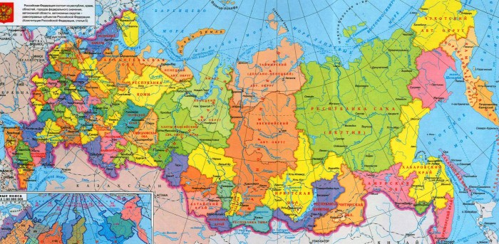
Федерация – добровольный союз равноправных народов нашей страны
«Российская Федерация состоит из республик, краев, областей, городов федерального значения, автономной области, автономных округов - равноправных субъектов Российской Федерации».

Slide 11
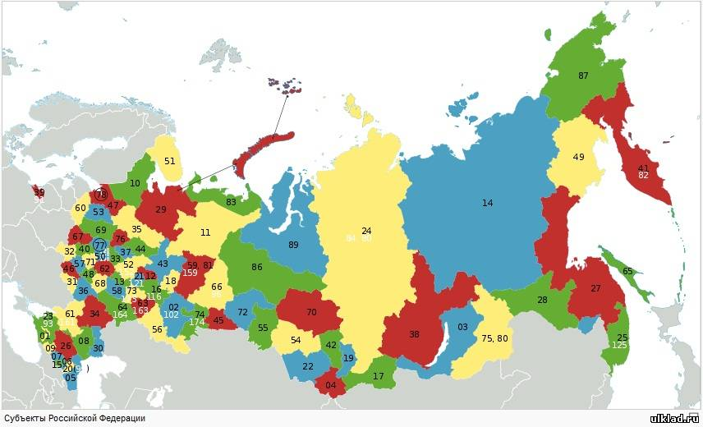
Субъекты Российской Федерации
Нижегородская область

Slide 12
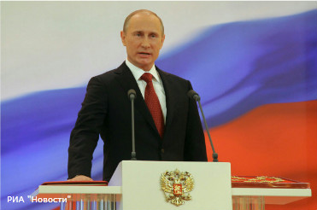
Глава нашего государства
«1. Президент Российской Федерации избирается сроком на шесть лет гражданами Российской Федерации при тайном голосовании.
2. Президентом Российской Федерации может быть избран гражданин Российской Федерации не моложе 35 лет, постоянно проживающий в Российской Федерации не менее 10 лет».
Президент России. Слово “президент” в переводе с латинского языка означает “сидящий впереди, во главе”.
"Клянусь при осуществлении полномочий Президента Российской Федерации уважать и охранять права и свободы человека и гражданина, соблюдать и защищать Конституцию Российской Федерации, защищать суверенитет и независимость, безопасность и целостность государства, верно служить народу".
В. В. Путин

Slide 13

Президент РФ
Государственная власть
Законодательная
власть
Исполнительная
власть
Судебная
власть
Федеральное собрание –
Парламент РФ
Правительство РФ
Суды

Slide 14

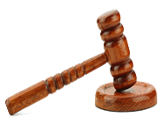
Права и обязанности граждан России
«Человек, его права и свободы являются высшей ценностью. Признание, соблюдение и защита прав и свобод человека и гражданина - обязанность государства»
“Право” - это то, что государство гарантирует дать своим гражданам, а вот “обязанность”, наоборот, - это то, что граждане гарантируют дать своему государству. В этом и состоит их различие.

Slide 15







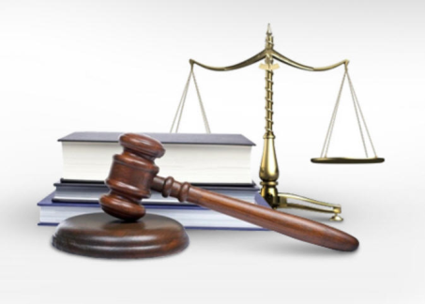
право на жилище и его неприкосновенность
право на жизнь
право на труд и отдых
Права
человека
Право на защиту от насилия
и личную неприкосновенность
право на образование
право на получение социальной помощи
право на охрану здоровья и медицинскую помощь
право на получение юридической помощи

Slide 16


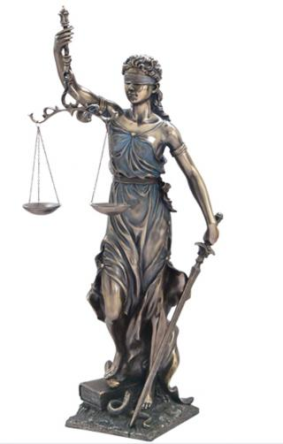

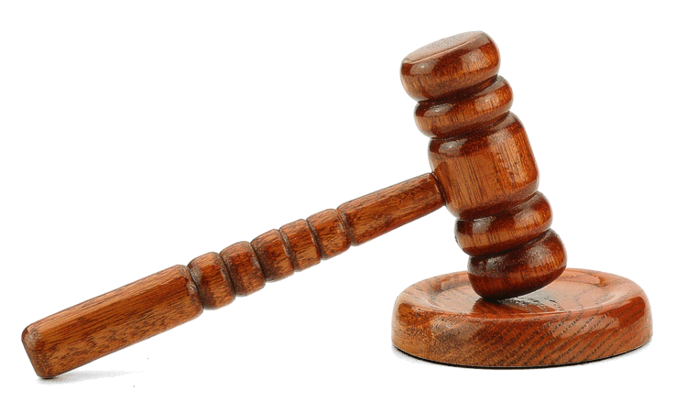
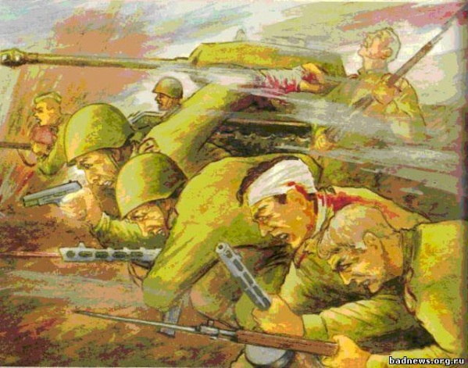

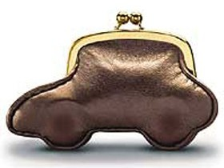
обязанность родителей – воспитание и забота о детях
обязанность соблюдать законы
обязанность сохранять
природу и окружающую среду
Обязанности
человека
обязанность платить налоги
обязанность защищать Родину

Slide 17
20-летие
КОНСТИТУЦИИ
Российской Федерации

